Slide 1
PROTOCOLE ICMP
Internet Control Message Protocol

Slide 2
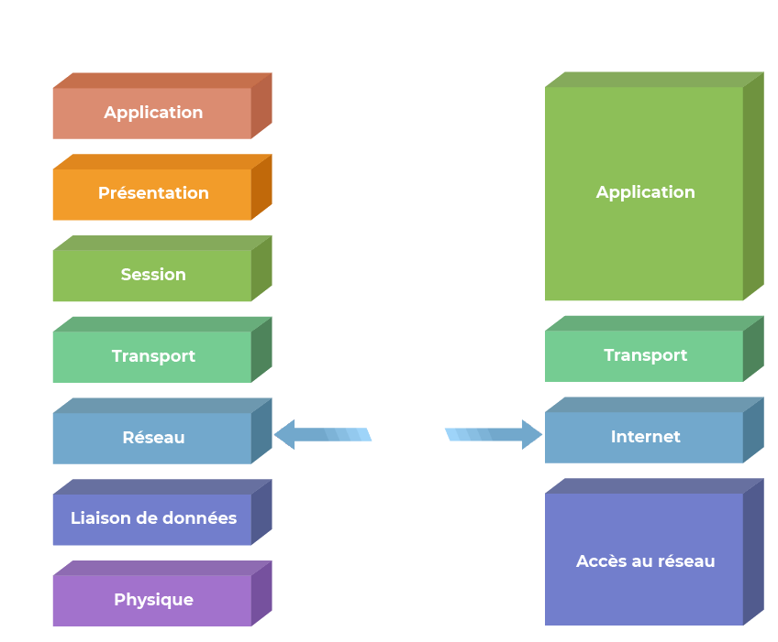
ICMP
Internet Control Message Protocol
Protocole de la couche réseau du modèle OSI* transporté dans des paquets IP.
C’est quoi ?
A quoi ça sert ?
Exemple d’utilisation
*Open Systems Interconnection
Notes:
IP Encapsule les segments couche transport
ICMP est encapsuler dans un paquet IP (même couche)
Référencé 1981 RFC 792

Slide 3
ICMP
Internet Control Message Protocol
Protocole de diagnostic, de contrôle et de gestion d’erreurs.
Type de messages ICMP à retenir
0 : Echo Reply
3 : Destination Unreachable
8 : Echo Request
11 : Time Exceeded
C’est quoi ?
A quoi ça sert ?
Exemple d’utilisation
Notes:
Bibliothèque de message standardisé (type & code)
IP = Best Effort, pas de contrôle d’erreur - raison de la création de ICMP

Slide 4
ICMP
ICMP permet aux dispositifs réseau, tels que les routeurs, de signaler les erreurs d'acheminement des paquets.
Pas de route vers l’adresse de destination ou Time-To-Live (TTL) égale à zéro.
C’est quoi ?
A quoi ça sert ?
Exemple d’utilisation
Notes:
Si un router n’a pas de chemin dans sa table de routage, il réponde par un message ICMP type 3
Si un router décrémente le TTL est à zéro, il réponde par un message ICMP typer 11

Slide 5
ICMP
L'une des utilisations les plus courantes d'ICMP est le test de connectivité, via la commande ping.
Le test ping envoie un message ICMP de type 8 "echo request" (demande d'écho).
Si l'hôte reçoit le paquet, il répond par un message ICMP de type 0 "echo reply" (réponse d'écho).
C’est quoi ?
A quoi ça sert ?
Exemple d’utilisation
Notes:
Time-To-Live décrémenté
Cheminement non communiqué
Utilisé pour les tests de connectivité avec l’hôte distant

Slide 6
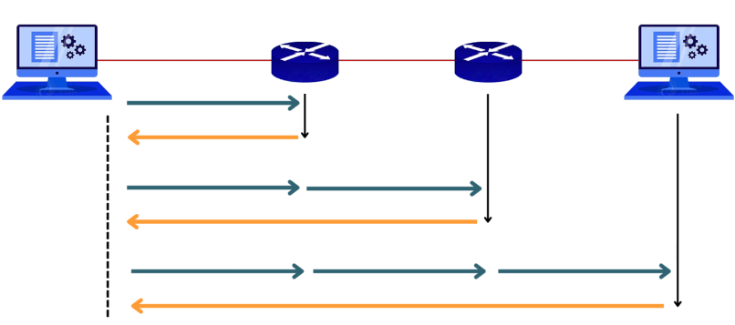
ICMP
Une autre utilisation d’ICMP est la commande tracert (ou traceroute) pour connaitre l’acheminement des paquets sur le réseau.
Tracert envoie plusieurs paquets ICMP ECHO Request avec un TTL incrémenté à chaque nouvelle requête. Puis les routeurs décrémentent le TTL avant de transmettre le paquet. Si TTL = 0, alors Time Exceeded sinon destination répond par ICMP ECHO Reply.
C’est quoi ?
A quoi ça sert ?
Exemple d’utilisation
Notes:
Aussi Echo Request + Echo Reply
Mais avec un Time-To-Live incrémenté pour chaque test
Un test différent pour connaitre chaque routeur
Utilisé pour connaitre le cheminement des paquets

Slide 7
ICMP
C:\Users\Student>
C:\Users\Student>ping 8.8.8.8
Envoi d’une requête 'Ping' 8.8.8.8 avec 32 octets de données :
Réponse de 8.8.8.8 : octets=32 temps=15 ms TTL=116
Réponse de 8.8.8.8 : octets=32 temps=15 ms TTL=116
Réponse de 8.8.8.8 : octets=32 temps=15 ms TTL=116
Réponse de 8.8.8.8 : octets=32 temps=15 ms TTL=116
Statistiques Ping pour 8.8.8.8:
Paquets : envoyés = 4, reçus = 4, perdus = 0 (perte 0%),
Durée approximative des boucles en millisecondes :
Minimum = 15ms, Maximum = 15ms, Moyenne = 15ms
C:\Users\Student>
C:\Users\Student> cls
C’est quoi ?
A quoi ça sert ?
Exemple d’utilisation
Exemple d’une requête « Ping » réussie
Notes:
- Exemple ping réussi
Temps en ms
TTL 128 pour Windows et 64 Mac/Linux

Slide 8
ICMP
C:\Users\Student>
C:\Users\Student>ping 1.2.3.4
Envoi d’une requête 'Ping’ 1.2.3.4 avec 32 octets de données :
Délai d’attente de la demande dépassé.
Délai d’attente de la demande dépassé.
Délai d’attente de la demande dépassé.
Délai d’attente de la demande dépassé.
Statistiques Ping pour 1.2.3.4:
Paquets : envoyés = 4, reçus = 0, perdus = 4 (perte 100%),
C:\Users\Student>
C:\Users\Student> cls
C’est quoi ?
A quoi ça sert ?
Exemple d’utilisation
Exemple d’une requête « Ping » qui n’aboutit pas

Slide 9
ICMP
C:\Users\Student>
C:\Users\Student>tracert -d 8.8.8.8
Détermination de l’itinéraire vers 8.8.8.8 avec un maximum de 30 sauts.
1 1 ms 1 ms 1 ms 10.42.2.1
2 9 ms 9 ms 9 ms 10.24.145.1
3 * * * Délai d’attente de la demande dépassé.
4 11 ms 12 ms 11 ms 91.183.242.132
5 11 ms 11 ms 11 ms 91.183.246.86
6 16 ms 15 ms 15 ms 91.183.245.122
7 16 ms 14 ms 15 ms 74.125.243.73
8 16 ms 16 ms 16 ms 142.250.224.131
9 15 ms 15 ms 17 ms 8.8.8.8
Itinéraire déterminé.
C:\Users\Student>
C:\Users\Student> cls
C’est quoi ?
A quoi ça sert ?
Exemple d’utilisation
Exemple d’une requête « Tracert » réussie

Slide 10
ICMP
C:\Users\Student>
C:\Users\Student>tracert -d 1.2.3.4
Détermination de l’itinéraire vers 1.2.3.4 avec un maximum de 30 sauts.
1 1 ms 1 ms 1 ms 10.42.2.1
2 9 ms 9 ms 9 ms 10.24.145.1
3 * * * Délai d’attente de la demande dépassé.
4 11 ms 12 ms 11 ms 91.183.242.132
5 * * * Délai d’attente de la demande dépassé.
6 * * * Délai d’attente de la demande dépassé.
28 * * * Je vais vous épargner les 30 sauts.
29 * * * Délai d’attente de la demande dépassé.
30 * * * Délai d’attente de la demande dépassé.
Itinéraire déterminé.
C:\Users\Student>
C’est quoi ?
A quoi ça sert ?
Exemple d’utilisation
Exemple d’une requête « Tracert » qui n’aboutit pas
Notes:
Les premiers routeurs répondent parce qu’ils ont un chemin de dernier recours qui est configuré pour renvoyer toutes les requêtes d’IP hors réseau local.

Slide 11
PROTOCOLE ICMP
Conclusion
ICMP est un outil indispensable pour le diagnostic, le contrôle et la gestion des réseaux IP dans la détection de problèmes de connectivité ou d'acheminement.
Ce protocole existe dans sa version ICMPv4 et ICMPv6 pour leur réseaux IP respectif mais leur utilisation reste globalement similaire.
Il peut également être utilisé pour exécuter des attaques par déni de service distribué (DDoS).

Slide 12
Merci pour votre attention et votre participation! Sources : - https://www.cloudflare.com - https://fr.wikipedia.org - https://openclassrooms.com - https://chatgpt.com - https://www.cloudns.net
Alberto pinto lopes

